Slide 1
Словарные слова
2 «А» класс
УМК «Планета знаний»
Герасимова М.А.

Slide 2
«Человеку дано слово, животному- немота.»
язык
человек
человечный

Slide 3
«И в радости, и в грусти Он всякий час со мной, Родной язык мой русский, Как Родина, родной!»
Родина народ Россия

Slide 4
Язык певучий и богатый.
Рисовать Изображать(словом)

Slide 5
Проверь себя! Ч…ловек, р…совать, Р…ссия, н…род, Род…на.
Лимон лимончик лимонный

Slide 6
Коньки конькобежец коньковый

Slide 7
Вставь пропущенные буквы.
Р.совать л.мон, язык ч.ловека, моя Род.на, л.монный цвет, к.ньковый ход.

Slide 8
Проверь себя!
Рисовать лимон,
язык человека, моя Родина,
лимонный цвет, коньковый ход

Slide 9
«Сначала АЗ да БУКИ, а потом науки!»
алфавит
алфавитный

Slide 10
«Сидит Яшка, Красная рубашка. Брюшко сыто, Камешками набито»
Ягода
Ягодка
ягодный

Slide 11
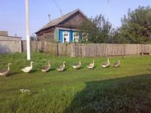
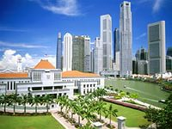
Деревня
Город
городской

Slide 12
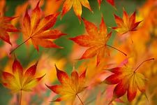
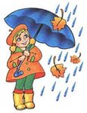
Сентябрь
сентябрьский

Slide 13
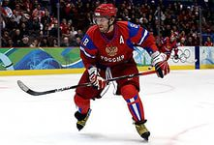
Хоккей
хоккеист

Slide 14
Запиши по памяти.
Ягода, сентябрь, деревня город ,алфавит,
коньки ,лимон ,язык, Россия.

Slide 15
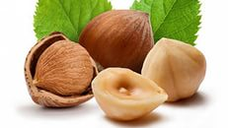
«Крепкий орешек» «Досталось на орехи»
Орех орешек ореховый орешник

Slide 16
Словарные слова 1 четверти
язык человек Родина народ Россия рисовать изображать лимон лимонный коньки коньковый конькобежец алфавит алфавитный ягода ягодка ягодный деревня город городской сентябрь сентябрьский хоккей хоккеист хозяин хозяйка хозяйственный
орех орешек ореховый

